Slide 1
PHARMACY Drug Related Problems
TIM DOSEN

Slide 2
APA YANG KAMU TAU TENTANG DRP ?

Slide 3
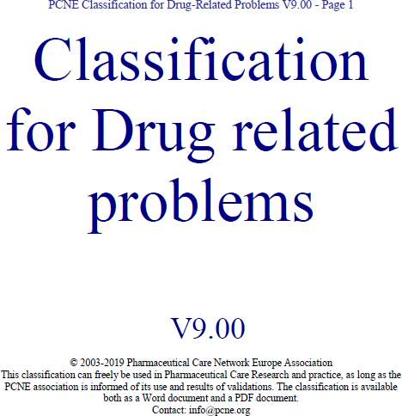
DRP(DRUG RELATED PROBLEMS)
Drug Related Problems (DRP) merupakan suatu kejadian yang tidak diharapkan dari pengalaman pasien akibat/ diduga akibat terapi obat sehingga kenyataannya/ potensial mengganggu keberhasilan penyembuhan yang diharapkan.
BERIKUT SUMBER NYA

Slide 4
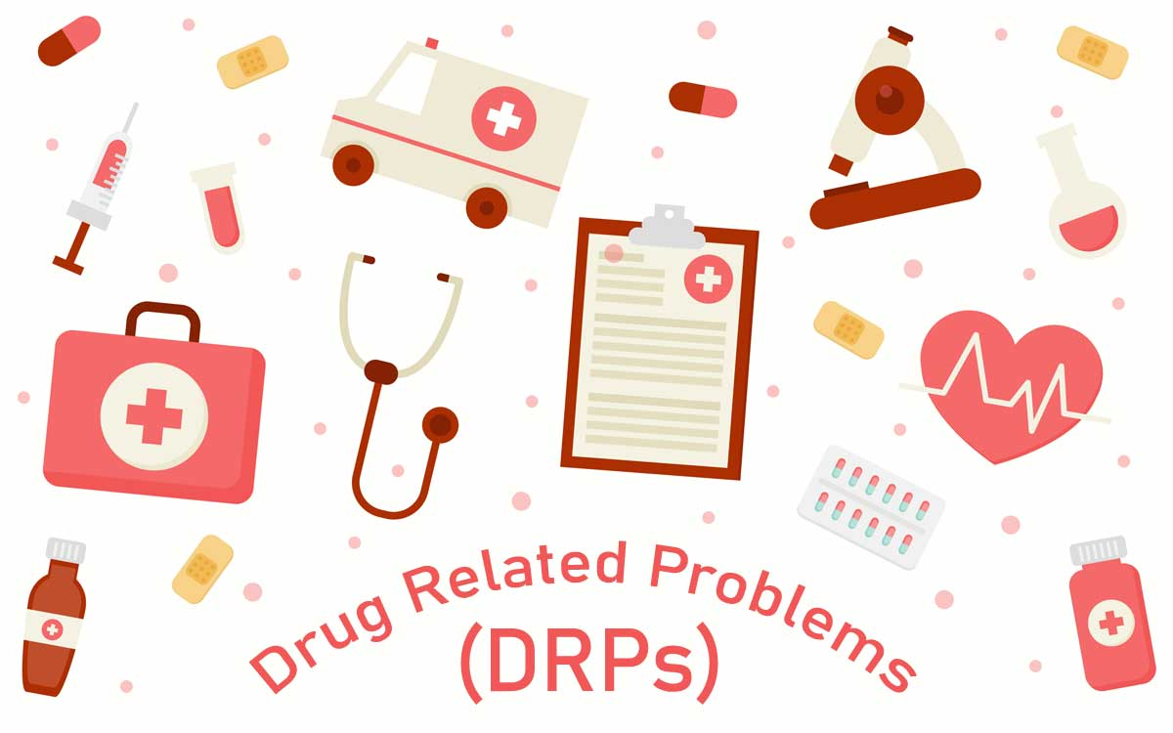
DRP dibagi menjadi 2 :
Actual
Potensial
DRP actual adalah masalah yang terjadi seketika saat pasien menggunakan obat
DRP potensial adalah masalah yang akan terjadi pada saat setelah penggunaan obat

Slide 5
8 JENIS DRP
Indikasi tanpa obat (Untreated Indication)
Pilihan Obat yang kurang tepat (Improper Drug Selection)
Obat tanpa indikasi (Drug Use Wotihout Indication)
Dosis terlalu kecil (Sub Tjerapeutic Dosage)
\Dosis terlalu besar (Over Dosage)
Reaksi Obat Yang Merugikan (Adeverse Drug Reaction)
Interaksi obat (Drug Interaction)
Gagal menerima obat ( Failure to receive medication)

Slide 6
Jenis Drug Related Problem
1. Indikasi tanpa obat (Untreated Indication)
Ada indikasi penyakit/keluhan pasien yang belum ditangani dalam resep tersebut, misalnya pasien mengeluh nyeri di persendian, sedang dalam resep tersebut tidak ada obat untuk mengatasi masalah nyeri tersebut.
2. Pilihan Obat yang Kurang Tepat (Improper Drug Selection)
Pemilihan obat dalam resep kurang tepat (salah obat) dan beresiko, misalnya pasien demam dikasih antibiotik rifampisin, ini jelas pemilihan obat yang salah. atau obat yang dipilih memiliki kontraindikasi atau perhatian (caution) terhadap pasien.

Slide 7
Jenis Drug Related Problem
3. Obat Tanpa Indikasi (Drug Use Without Indication)
Obat yang ada dalam resep, tidak sesuai dengan indikasi keluhan penyakit pasien.
4. Dosis Terlalu Kecil (Sub-Therapeutic Dosage)
Dosis obat yang diberikan dalam dosis tersebut terlalu kecil, sehingga efek terapi tidak memadai untuk mengobati penyakit pasien.

Slide 8
Jenis Drug Related Problem
5. Dosis Terlalu Besar (Over Dosage)
Dosis yang diberikan dalam resep terlalu besar, diatas dosis maksimum, hal ini dapat berakibat fatal.
6. Reaksi Obat Yang Merugikan (Adverse Drug Reactions)
Obat yang diberikan memberikan efek samping yang memberatkan kondisi pasien, misalnya captopril menyebabkan batuk yang mengganggu (efek samping ini tidak selalu terjadi, karena sensitifitas setiap orang berbeda-beda).

Slide 9
Jenis Drug Related Problem
7. Interaksi Obat (Drug Interactions)
Obat-obatan dalam resep saling berinteraksi seperti warfarin dan vitamin K bersifat antagonis, atau obat dengan makanan semisal susu dan tetrasiklin membentuk khelat/kompleks yang tidak bisa diabsorpsi.
8. Gagal Menerima Obat (Failure to receive medication)
Obat tidak diterima pasien bisa disebabkan tidak mempunyai kemampuan ekonomi, atau tidak percaya dan tidak mau mengkonsumsi obat-obatan. atau bisa juga disebabkan obat tidak tersedia di apotek sehingga pasien tidak dapat memperoleh ob

Slide 10
Tanggung Jawab Pharmacist thd DRPs
1. Mengidentifikasi DRPs aktual dan potensial yang terjadi.
2. Mengatasi DRPs yang terjadi.
3. Mencegah terjadinya DRPs yang potensial terjadi.
(Rovers, et al., 2003 )

Slide 11
Temuan DRPs merupakan ASSESMENT dari Apoteker :
1. Metode SOAP (Subjective, Objective, Assessment, Plan)
2. Metode PAM (Problems, Assessment/ Actions, Monitoring)
3. Metode FARM (Finding, Assessment, Resolution, Monitoring)

Slide 12
METODE SOAP
Untuk dapat menyelesaikan kasus yang dialami oleh seorang pasien dapat digunakan metode SOAP yaitu :
S = Subjective merupakan data-data pasien yang diambil dari riwayat penyakit penderita seperti riwayat
keluarga, alergi, penyakit penderita, pengobatan
0 = Objective merupakan kumpulan data pasien dari pemeriksaan fisik penderita maupun pemeriksaan
penunjang seperti X ray, ECG, CT scan
A = Assesment merupakan penentuan masalah atau problem apa yang dialami oleh pasien atas dasar informasI pada subjective dan objective penderita
P =Plan, yaitu
  • Penetapan tujuan terapi
  • Menentukan terapi farmakologi dan non farmakologi
  • Pemilihan terapi farmakologi berdasar farmakoterapi rasional yaitu tepat indikasi, tepat obat, tepat
  dosis dan cara pemberian, waspada terhadap efek samping.
  • Pemberian konseling, informasi, edukasi kepada penderita
  • Menetapkan dan memonitor efek pengobatan yang terjadi

Slide 13
Classification DRPS
Dalam Klasifikasi DRPs PCNE V 8.02, DRPs diklasifikasikan sebagai:
01
02
03
Masalah/Problem(P)
Rencana Intervensi/Planned Interventions (I)
Sebab/Causes (C)
05
04
Outcome/Status of the DRPs (O)
Penerimaan Intervensi/Intervenention Acceptance (A)

Slide 14
01
PROBLEM
Potensial atau manifestasi??

Slide 15
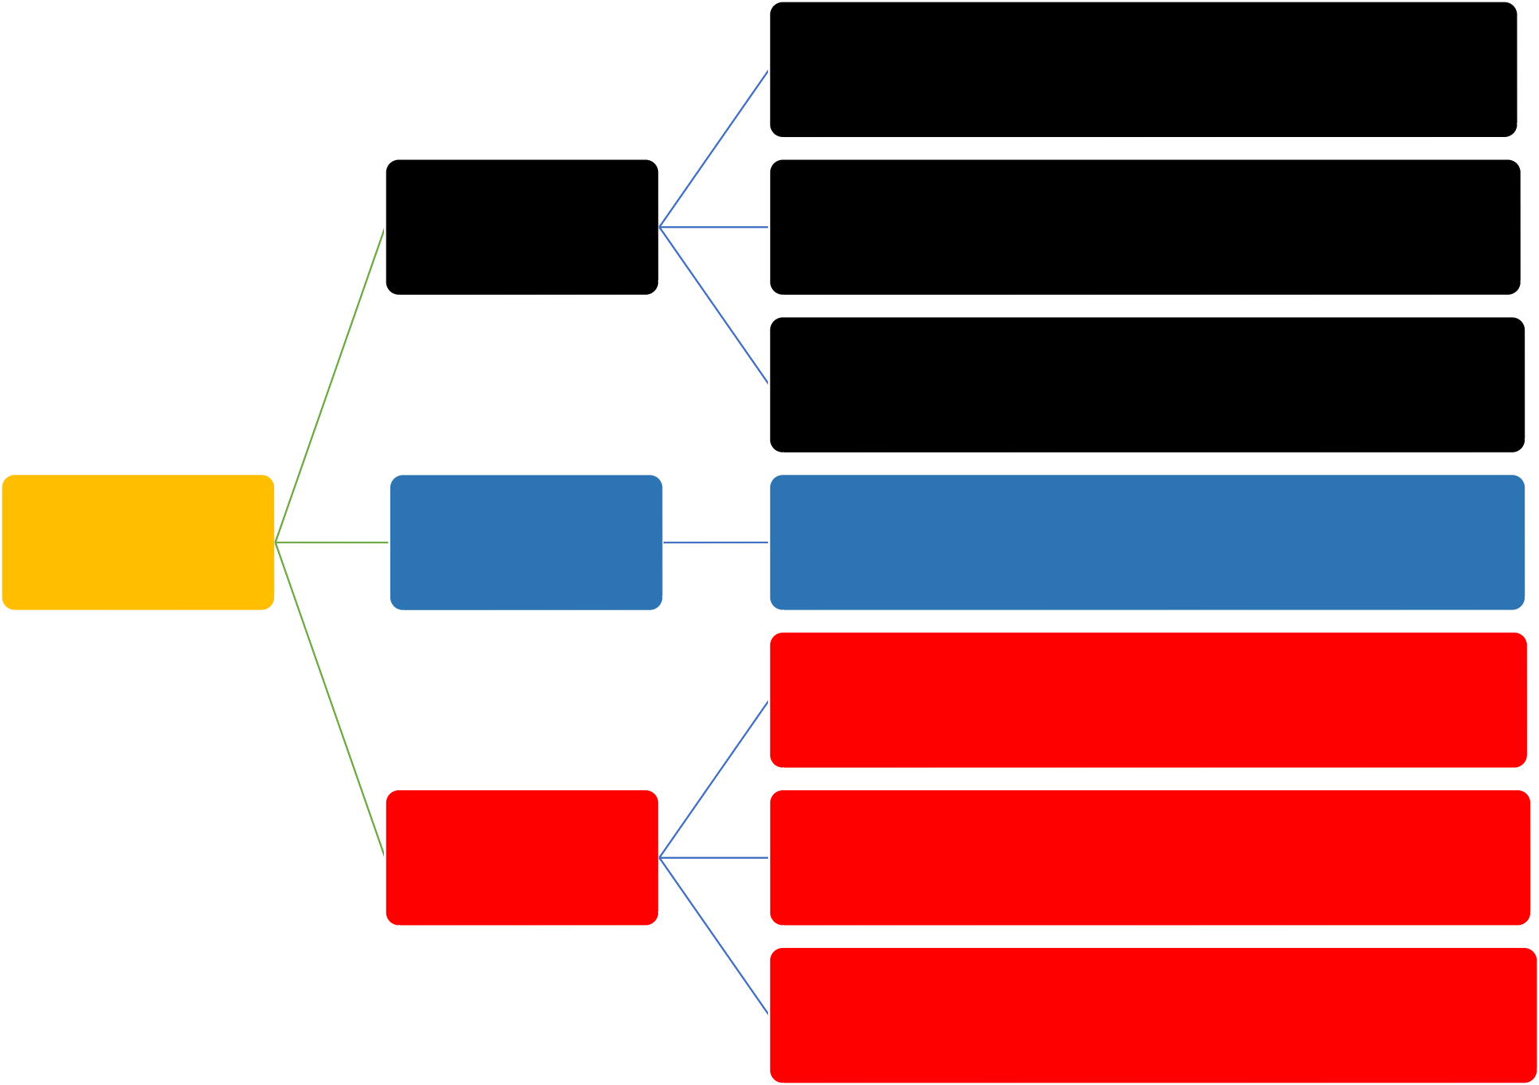
Classification DRPs
Obat tidak memberikan efek
Efektivitas
Efek Obat tidak Optimal
Ada indikasi yang belum mendapatkan terapi
(P)
Problem
Keamanan
Ada efek samping/ROTD
Ada pilihan obat yang lebih murah
Lainnya
Ada obat tanpa indikasi
Pasien tidak puas dengan terapi

Slide 16
02
Cause

Slide 17
Classification DRPs
(C)
Bentuk Sediaan
Durasi Terapi
01
02
03
04
Pemilihan Obat
Pengaturan Dosis
Penggunaan obat
Transfer pasien
05
06
07
08
09
Dispensing
Masalah pasien
Lainnya

Slide 18
1. PEMILIHAN OBAT MELIPUTI :
Obat tidak terdapat dalam Formularium atau guideline/clinical pathway
Obat dikontraindikasikan bagi pasien
Tidak ada indikasi untuk obat yang diresepkan
Interaksi Obat dengan obat/herbal
Ada duplikasi obat
Polifarmasi/terlalu banyak obat untuk 1 indikasi

Slide 19
2. BENTUK SEDIAAN MELIPUTI :
Bentuk sediaan tidak sesuai dengan kondisi pasien/penyakit
3. PENGATURAN DOSIS OBAT MELIPUTI :
Dosis obat terlalu rendah
Dosis obat terlalu tinggi
Frekuensi penggunaan obat tidak cukup (kurang)
Frekuensi penggunaan obat telalu sering (berlebih)
Waktu pemberian obat tidak sesuai atau intruksi tidak jelas

Slide 20
4. DURASI OBAT MELIPUTI :
1.Durasi Obat Terlalu Pendek
2. Durasi Obat Terlalu Panjang
5. DISPENSING MELIPUTI :
Obat yang diresepkan tidak tersedia di Depo/Instalasi pelayanan farmasi
Informasi penting/khusus yang dibutuhkan tidak tersedia (etiket)
Kesalahan pemberian informasi obat, kekuatan sediaan, dan dosis (penyerahan)
Kesalahan dalam penyiapan obat

Slide 21
7. MASALAH PASIEN MELIPUTI :
Jumlah Obat Yang Pasien Gunakan Kurang / tidak menggunakan sama sekali
Pasien Menggunakan Obat Lebih Dari Yang Diresepkan/Diinstruksikan
Pasien Menyalahgunakan Obat
Pasien Menggunakan Obat Lain Yang Tidak Diperlukan
Pasien Mengkonsumsi Makanan Yang Berinteraksi Dengan Obat
Pasien Tidak Menyimpan Obat Dengan Benar
Pasien Menggunakan Obat tidak Sesuai Dosis Dan Interval Yang Diintruksikan
Pasien Menggunakan Obat Tidak Sesuai Intruksi
Pasien Tidak Menggunakan Obat Karena Kesulitan Mengikuti Intruksi Penggunaan

Slide 22
8. MASALAH TERKAIT TRANSFER PASIEN MELIPUTI :
Tidak ada data rekonsiliasi pasien pada saat transfer
Daftar obat terbaru tidak dituliskan dalam CPO
Daftar obat dalam rekonsiliasi tidak lengkap
Informasi klinis pasien tidak lengkap
Pasien tidak mendapatkan obat yang sesuai pada saat discharge
9. LAINNYA MELIPUTI :
Tidak ada outcome yang dapat diukur (misal TDM)
Penyebab lainnya
Tidak ada penyebab yang jelas

Slide 23
03
Intervensi
Intervensi merupakan PLAN dari Apoteker dalam format SOAP

Slide 24
Intervensi
01
Tidak ada intervensi
02
Penulis resep
03
Pasien
04
Obat
05
Intervensi lainnya
Classification DRPs

Slide 25
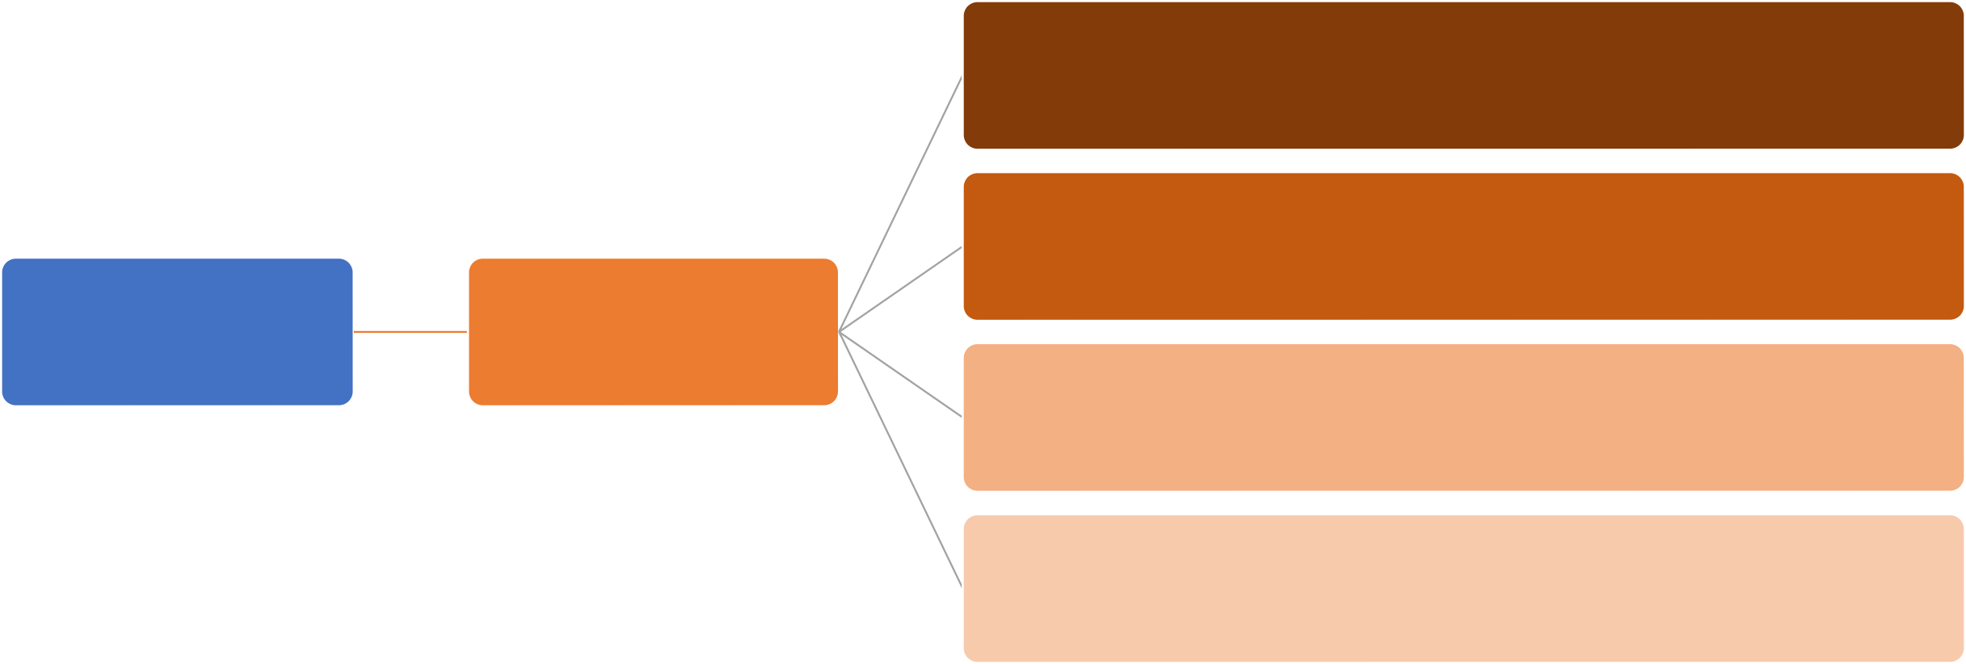

Intervensi
1. Hanya menginformasikan ke dokter
2. Meminta informasi/penjelasan ke dokter
1. Penulis Resep
Intervensi
3. Menyarankan intervensi ke dokter
Intervensi didiskusikan dengan dokter

Slide 26
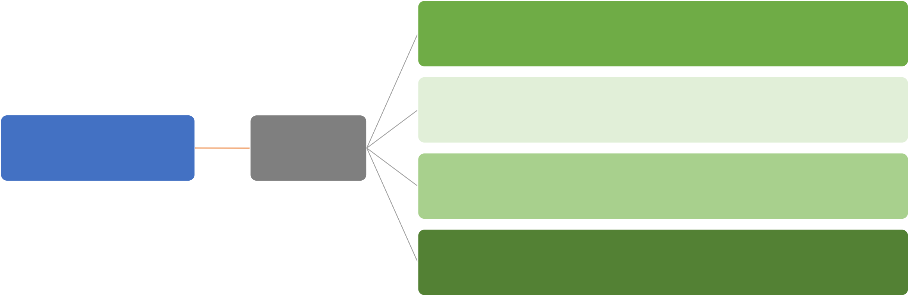
Intervensi
1. Konseling pasien
2. Memberikan informasi tertulis
Intervensi
2. Pasien
3. Pasien disarankan/dirujuk ke dokter penulis resep
4. Berkomunikasi dengan keluarga/perawat

Slide 27
3. Intervensi obat
01
02
03
04
05
06
Obat …. Diganti menjadi …..
Dosis …. Diganti menjadi …..
Bentuk sediaan … diganti menjadi
……
Perubahan intruksi menjadi …..
Penghentian/penundaan obat
Penambahan obat baru

Slide 28
Intervensi
1. Intervensi lainnya
4. Intervensi Lainnya
2. Melaporkan efek samping ke …...

Slide 29
04
Acceptances
Intervensi merupakan PLAN dari Apoteker dalam format SOAP

Slide 30
1. Intervensi disetujui (oleh dokter atau pasien)
2.Intervensi tidak setujui (oleh dokter atau pasien )
Acceptances
3.Lainnya

Slide 31
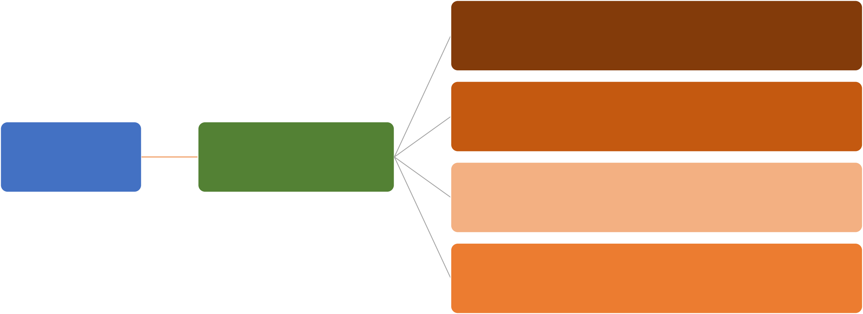
1. Intervensi disetujui dan diimplementasikan seluruhnya
2. Intervensi disetujui dan diimplementasikan sebagian
1. Intervensi disetujui (oleh dokter atau pasien)
Acceptances
3. Implementasi disetujui tapi tidak di implementasikan
4. Intervensi disetujui dan implementasi belum diketahui

Slide 32
1. Intervensi tidak disetujui, tidak dapat diterapkan
2. Alasan tidak diterima
2. Intervensi tidak disetujui (oleh dokter atau pasien)
Acceptances
3. Alasan lain
4. Tidak ada alasan yang jelas

Slide 33
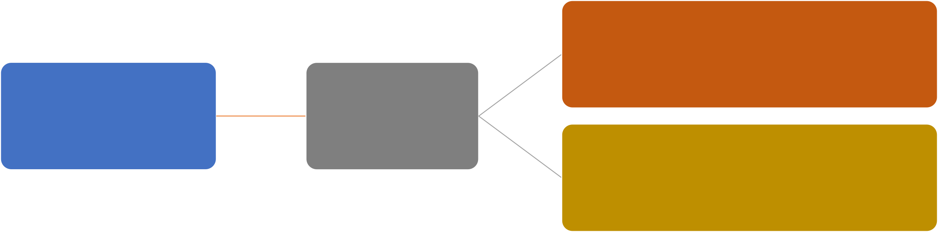
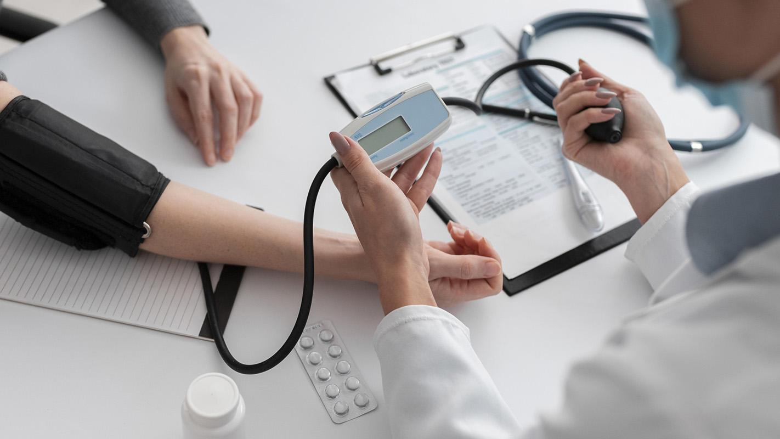
VISION
1. Intervensi diajukan, persetujuan tidak diketahui
Acceptances
3.Lainnya
2. Intervensi tidak diajukan

Slide 34
Out comes
05

Slide 35

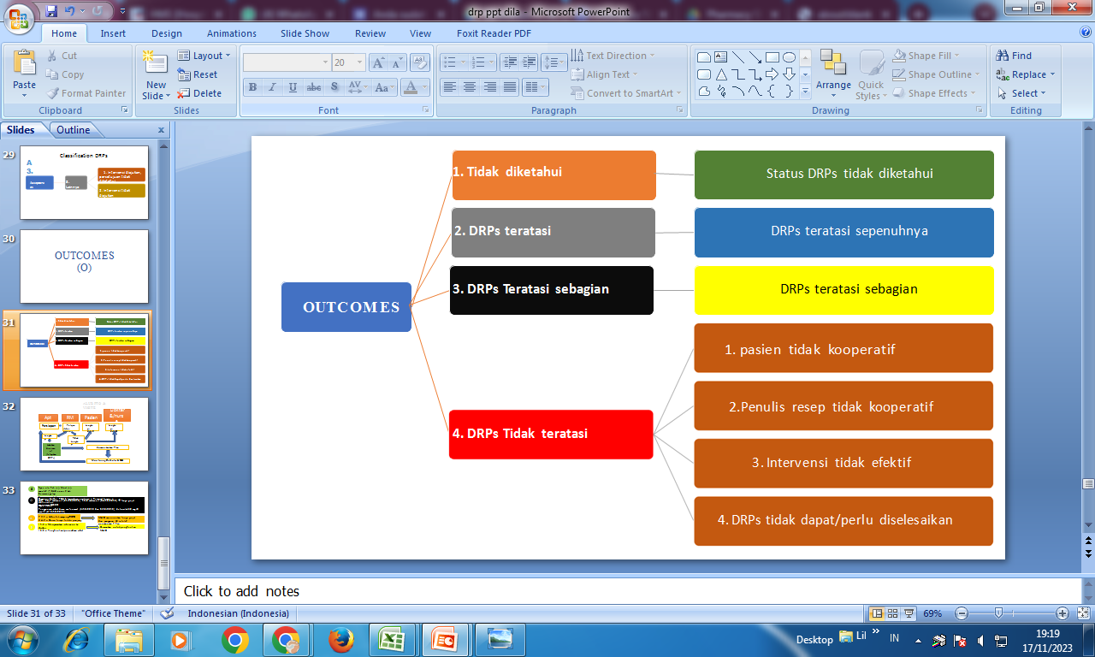

Slide 36

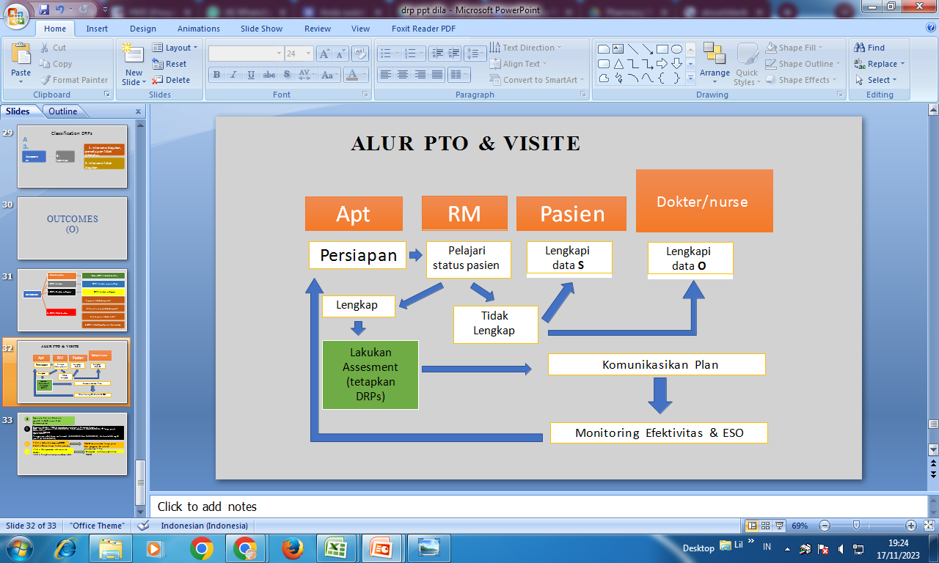




Slide 37
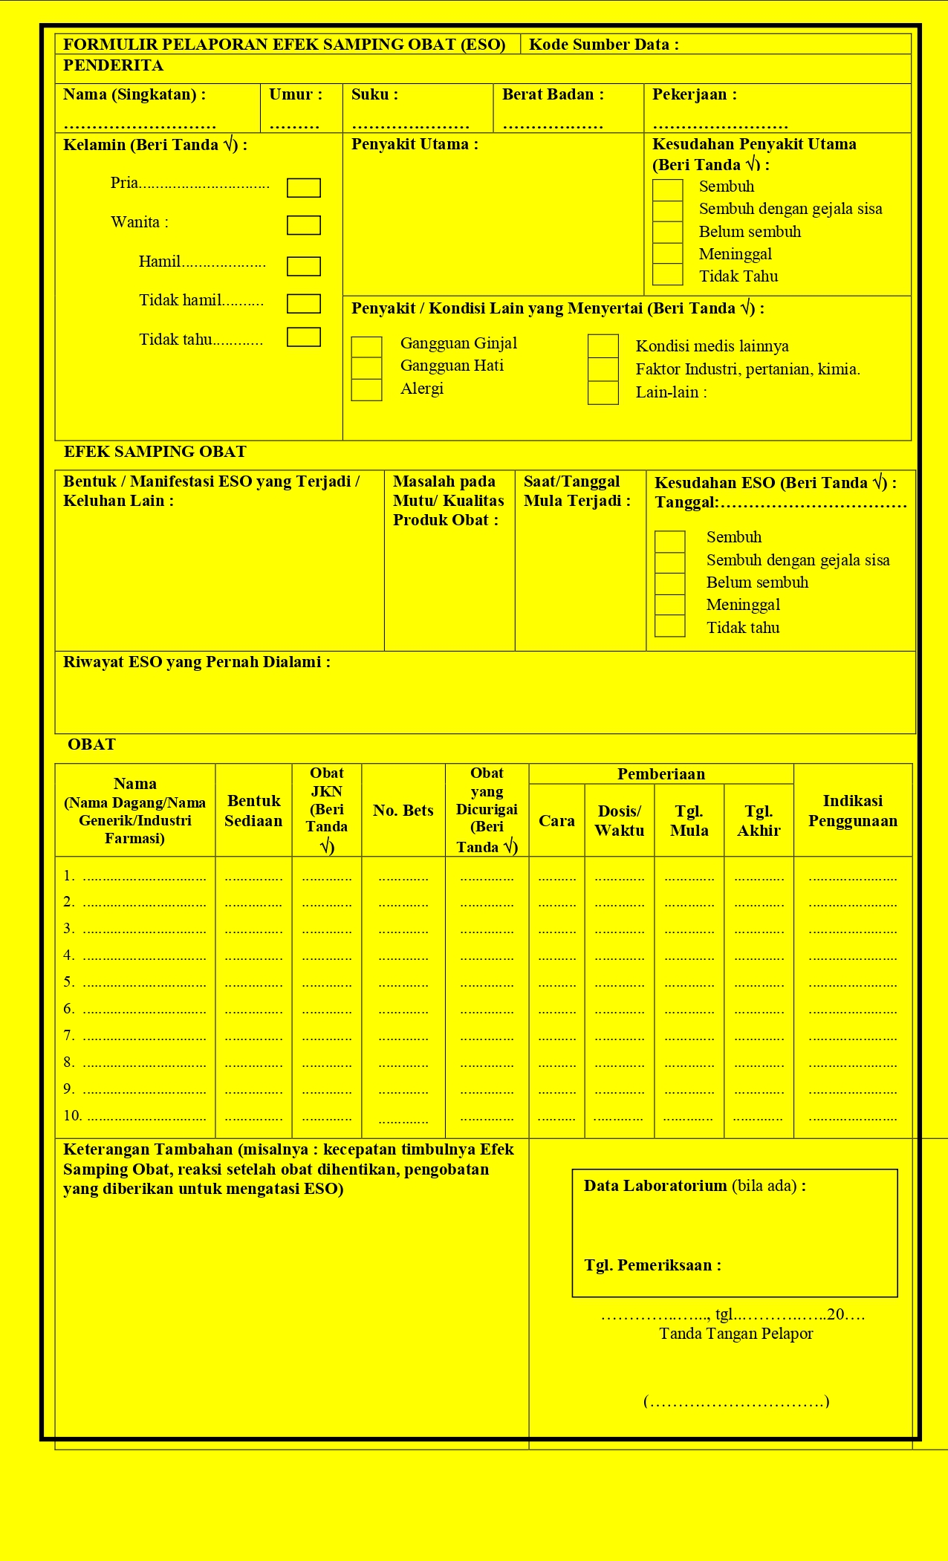
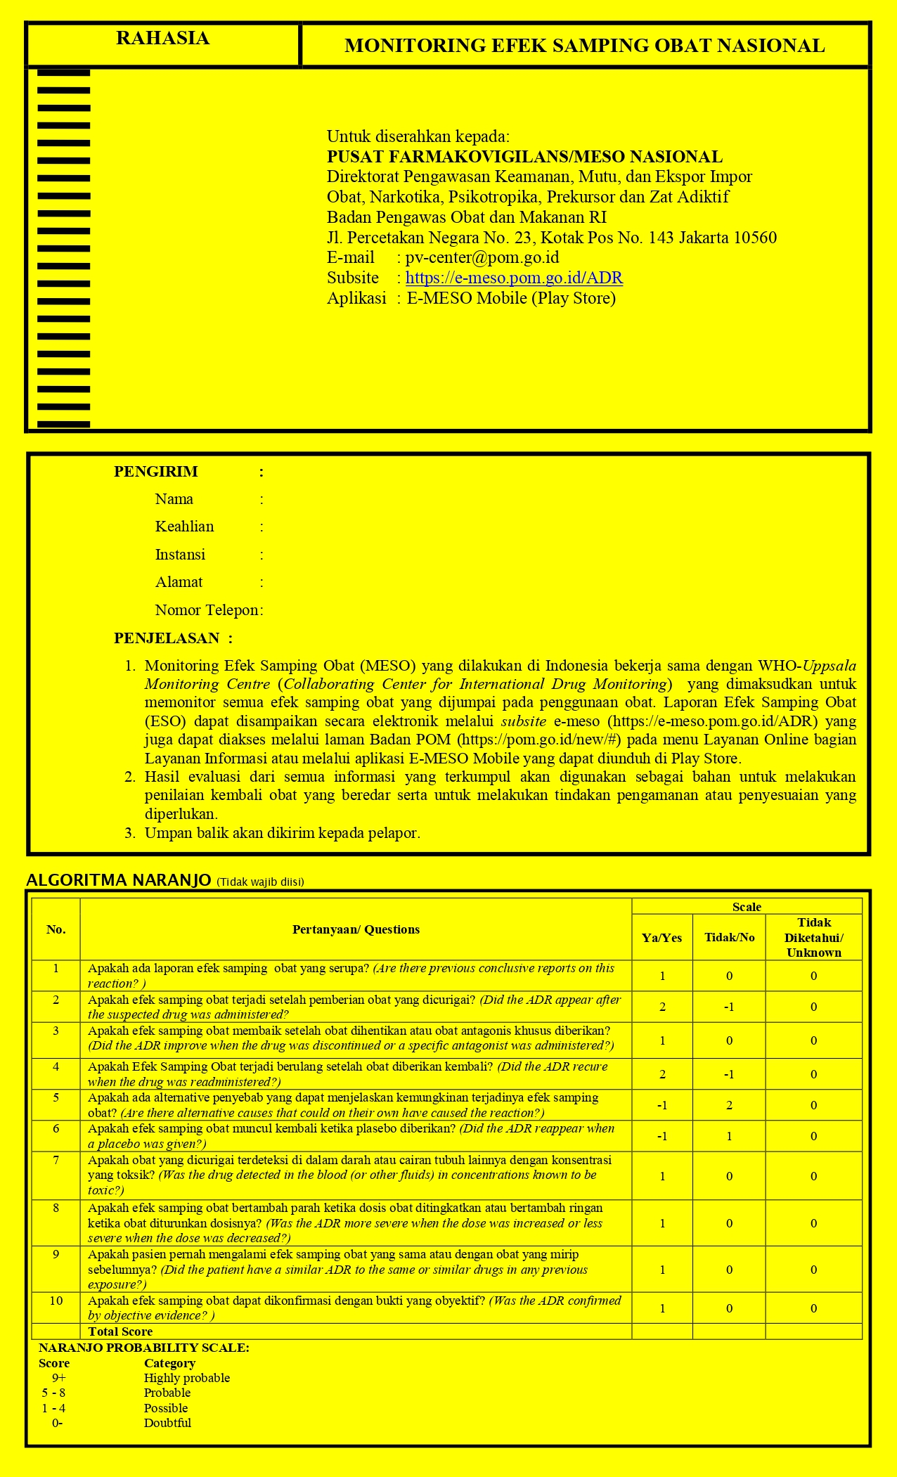
CONTOH FORM MESO DI RUMAH SAKIT
Sumber : http://e-meso.pom.go.id,

Slide 38
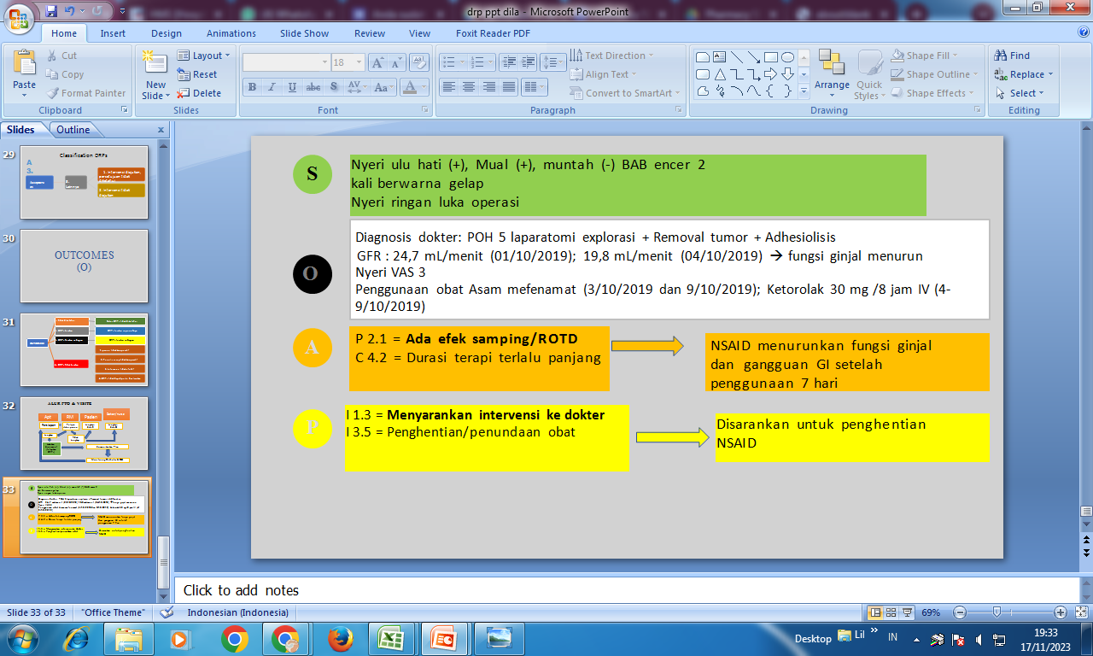


Slide 39
TERIMAKASIH

Slide 40
ALTERNATIVE PHARMACY ICON PACK

Slide 41
PHARMACY ICON PACK

Slide 42
ALTERNATIVE RESOURCES

